Slide 1
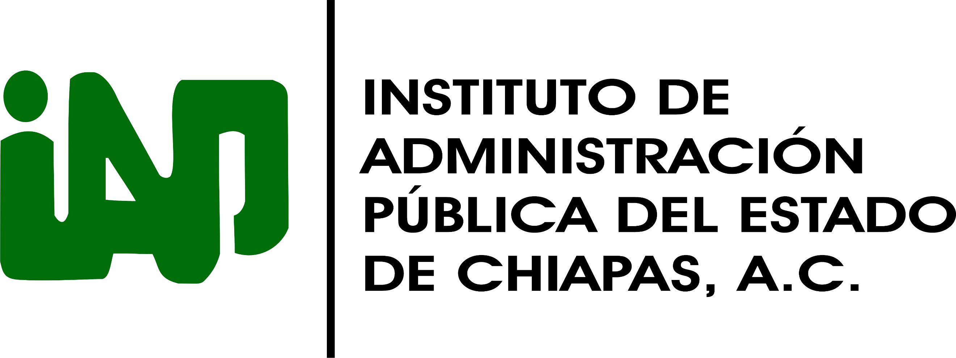


ADMINISTRACIÓN PÚBLICA FEDERAL EN MÉXICO
PODER LEGISLATIVO
CONSTITUCIÓN POLÍTICA DE LOS ESTADO UNIDOS MEXICANOS
PODER JUDICIAL
CONGRESO GENERAL
PODER EJECUTIVO
SISTEMA CORTE DE JUSTICIA DE LA NACIÓN
CÁMARA DE DIPUTADOS
PRESIDENTE DE LOS ESTADOS UNIDOS MEXICANOS
TRIBUNAL DE CIRCUITO
ADMINISTRACIÓN CENTRALIZADA
ADMINISTRACIÓN CENTRAL
JUZGADO DE DISTRITO
EMPRESA DE PARTICIPACIÓN ESTATAL
INSTITUTO NACIONAL DE CRÉDITO
FIDEICOMISOS
INSTITUTO NACIONAL DE SEGUROS Y FINANZAS
SECRETARÍA DE ESTADO
DEPTO ADMON
PROCURADURÍA GRAL. DE JUSTICIA DEL DISTRITO Y TERRITORIO FEDERAL
TRIBUNAL FISCAL DE LA FEDERACIÓN
CONSEJERÍA JUDICIAL EJECUTIVO FEDERAL
JURADO POPULAR FEDERAL
INSTITUTO DE ADMINISTRACIÓN PÚBLICA DEL ESTADO DE CHIAPAS
MODULO: FUNDAMENTOS JURÍDICOS DE LA ADMINISTRACIÓN PÚBLICA
CATEDRÁTICO: DRA. LUCIA GUADALUPE ALFONSO ONTIVEROS

